Slide 1
REHBERLİK SERVİSİNİ TANIYORUM
ŞEYMA YİĞİT
PSİKOLOJİK DANIŞMAN VE REHBER ÖĞRETMEN

Slide 2
Ne Hakkında Konuşacağız?
Rehberlik Nedir?
Hangi Konularda Yardım Alabilirim?
Rehberlik Kimlere Yöneliktir?
Rehberlik Hizmetleri Nelerdir?
Rehberlik İlkeleri Nelerdir?
Rehberlik Ne Değildir?
Rehberliğin Amacı Nedir?

Slide 3
Bireyi tanımak, onu kendisine tanıtmak, problemlerini çözmesi, gerçekçi kararlar alması, kapasitesini geliştirmesi, çevresi ile dengeli ve sağlıklı bir şekilde uyum sağlaması ve böylece kendini gerçekleştirmesi için uzman kişilerce bireye yapılan sistemli, bilimsel ve profesyonel bir yardım süreci REHBERLİK’tir.

Slide 4
Yardım alabileceğim konular;
Eğitsel Rehberlik
Kişisel-S
osyal Rehberlik
Mesleki Rehberlik

Slide 5

Eğitsel Rehberlik
Verimli Ders Çalışma Teknikleri
Test Çözme Teknikleri
Motivasyon
Öğrenme sitilleri
Sınav Kaygısı

Slide 6

Kişisel Rehberlik
Sosyal ilişkiler ile ilgili problemler
Korku ve kaygı ile ilgili problemler
Kendine güvensizlik ile ilgili problemler
İdeallerle ilgili problemler
Ekonomik durumla ilgili problemler

Slide 7

Mesleki Rehberlik
Üst Öğrenim Kurumlarına yönlendirme
Meslekler
Hedef Belirleme
Tercih ve kariyer danışmanlığı

Slide 8



Yönelik olarak hizmet vermektedir

Slide 9



Oryantasyon/Uyum Çalışmaları
Öğrenci Tanıma Çalışmaları
Soruna Yönelik Danışmanlık
Çalışmaları/Krize Müdahale Çalışmaları
İlgi ve Yeteneklerine Uygun Yönlendirme
Grup Rehberliği Dersleri vb.
ÖĞRENCİLERE
REHBERLİK
HİZMETLERİ
Veli Tanıma Çalışmaları
Bireysel Danışmanlık Desteği
Sosyal Etkinlikler vb.
VELİLERE
ÖĞRETMEN
Mesleki ve Kişisel Müşavirlik
Bireysel Danışmanlık Hizmeti
Motivasyonel Çalışmaları vb.

Slide 10

Tek yönlü yapılan bir hizmet değildir. Karşılıklı etkileşime dayalıdır.
Bireyin sadece duygusal yanıyla ilgilenmez. Tüm gelişimi ile ilgilenir
Sadece problemli öğrenciler için değildir
Bireyin yerine karar vermez
Her türlü problemi çözecek sihirli bir güce sahip değildir.
Bir öğrenme konusu veya ders değildir

Slide 11

Rehberliğin Amacı
Ben kimim ?
Güçlü ve zayıf yönlerim neler ?
İlgilerim nedir ?
Çevremdeki olanaklar neler ?
Neler yapabilirim ?
Sınırlılıklarım neler ?
Amaçlarıma ulaşmak için ne yapmalıyım ?
gibi sorulara yanıt bulmak rehberlik servisinin amaçlarındandır

Slide 12
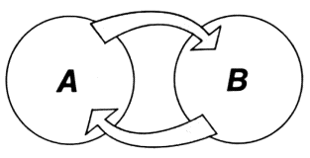
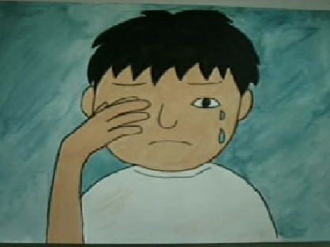
Rehberlik, bireye tek yönlü olarak doğrudan
doğruya yapılan bir yardım değildir.
Rehberlik, bireyin sadece duygusal
yanı ile ilgilenmez
Rehberlik hizmetleri
ders değildir

Slide 13
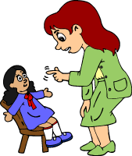
Rehberlik, bir disiplin görevi değildir, yargılamaz ve ceza vermez

Slide 14


Slide 15


BİZİ TAKİP ETMEYİ UNUTMAYIN ☺
@MZKKİZAİHL
@MEHMETKOTKU

